Slide 1
Программа и задачи курса
«Машиночитаемая корпоративная отчетность»

Slide 2
Дизайн исследования
Есть файл 1.2 Гб
Мы хотим выжать
из него что-то интересное, новое и полезное

Slide 3
Точно будет
python
github
Баланс, ОПУ, CF
2+ команды

Slide 4
Более и менее известные вопросы
Известные вещи
Менее известные
Финансовые коэффициенты
Финансовая устойчивость
Банкротство
Структура капитала
Top-200 компаний по выручке/активам
Недостатки отчетности
Видим ли мы точки роста?
Отраслевые особенности
Региональный анализ
Налоговая база
Структура холдингов
Подотрасли, микросегменты
Прогнозы рынков
Жизненный цикл инвестиционного проекта

Slide 5
Составляющие проекта
1. Учебная цель
Повторить бухучет и базовые темы из корпоративных финансов и отраслевого анализа
Провести анализ показателей производительности, финансовой устойчивости и ситуаций банкротства компаний на большом наборе данных
Выявить недостататки отчетности
2. Исследовательская цель
Показать (не)соответствие между корпоративной, налоговой и отраслевой статистикой, предложить пути согласования этих данных
Определить как предприятия финансируют инвестиции основой капитал
Определить значимые предприятия в отраслевом и региональном разрезе и предложить способы прогнозирования их развития
3. Развитие доступной статистики
Предоставить чистый набор данных по отчетности и средства доступа к нему
Предоставить дополнительные наборы данных в машинночитаемом виде

Slide 6
Распределения фин.показателей
«Карта бизнеса»
Инвестиции в основной капитал
?

Slide 7
Скрытые мотивы
Дописать и потестировать библиотеку доступа и фильтры данных
Сделать платное бесплатным, сложное доступным
Заставить себя разобрать смежную статистику
Повторить, что помнишь из корпфина, поискать что есть нового
Может быть пригодится макро и отраслевой анализ?
Запихнуть много всего на один график
Научиться верстать pdf одним make
Подобрать хорошую форму распространения данных
Обкатать курс на будущее
Попробовать командный проект на основе github
Узнать спрос в сфере анализа предприятий

Slide 8
Составляющие проекта
Проблема
Теория
Текст
Анализ
модель
методы оценки
новые закономерности
критерии качества
Данные
Картинки
Решение
Предыдущие исследования

Slide 9
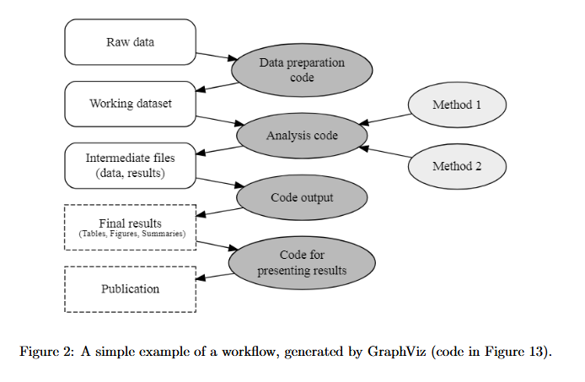
https://goo.gl/iSSwDy

Slide 10
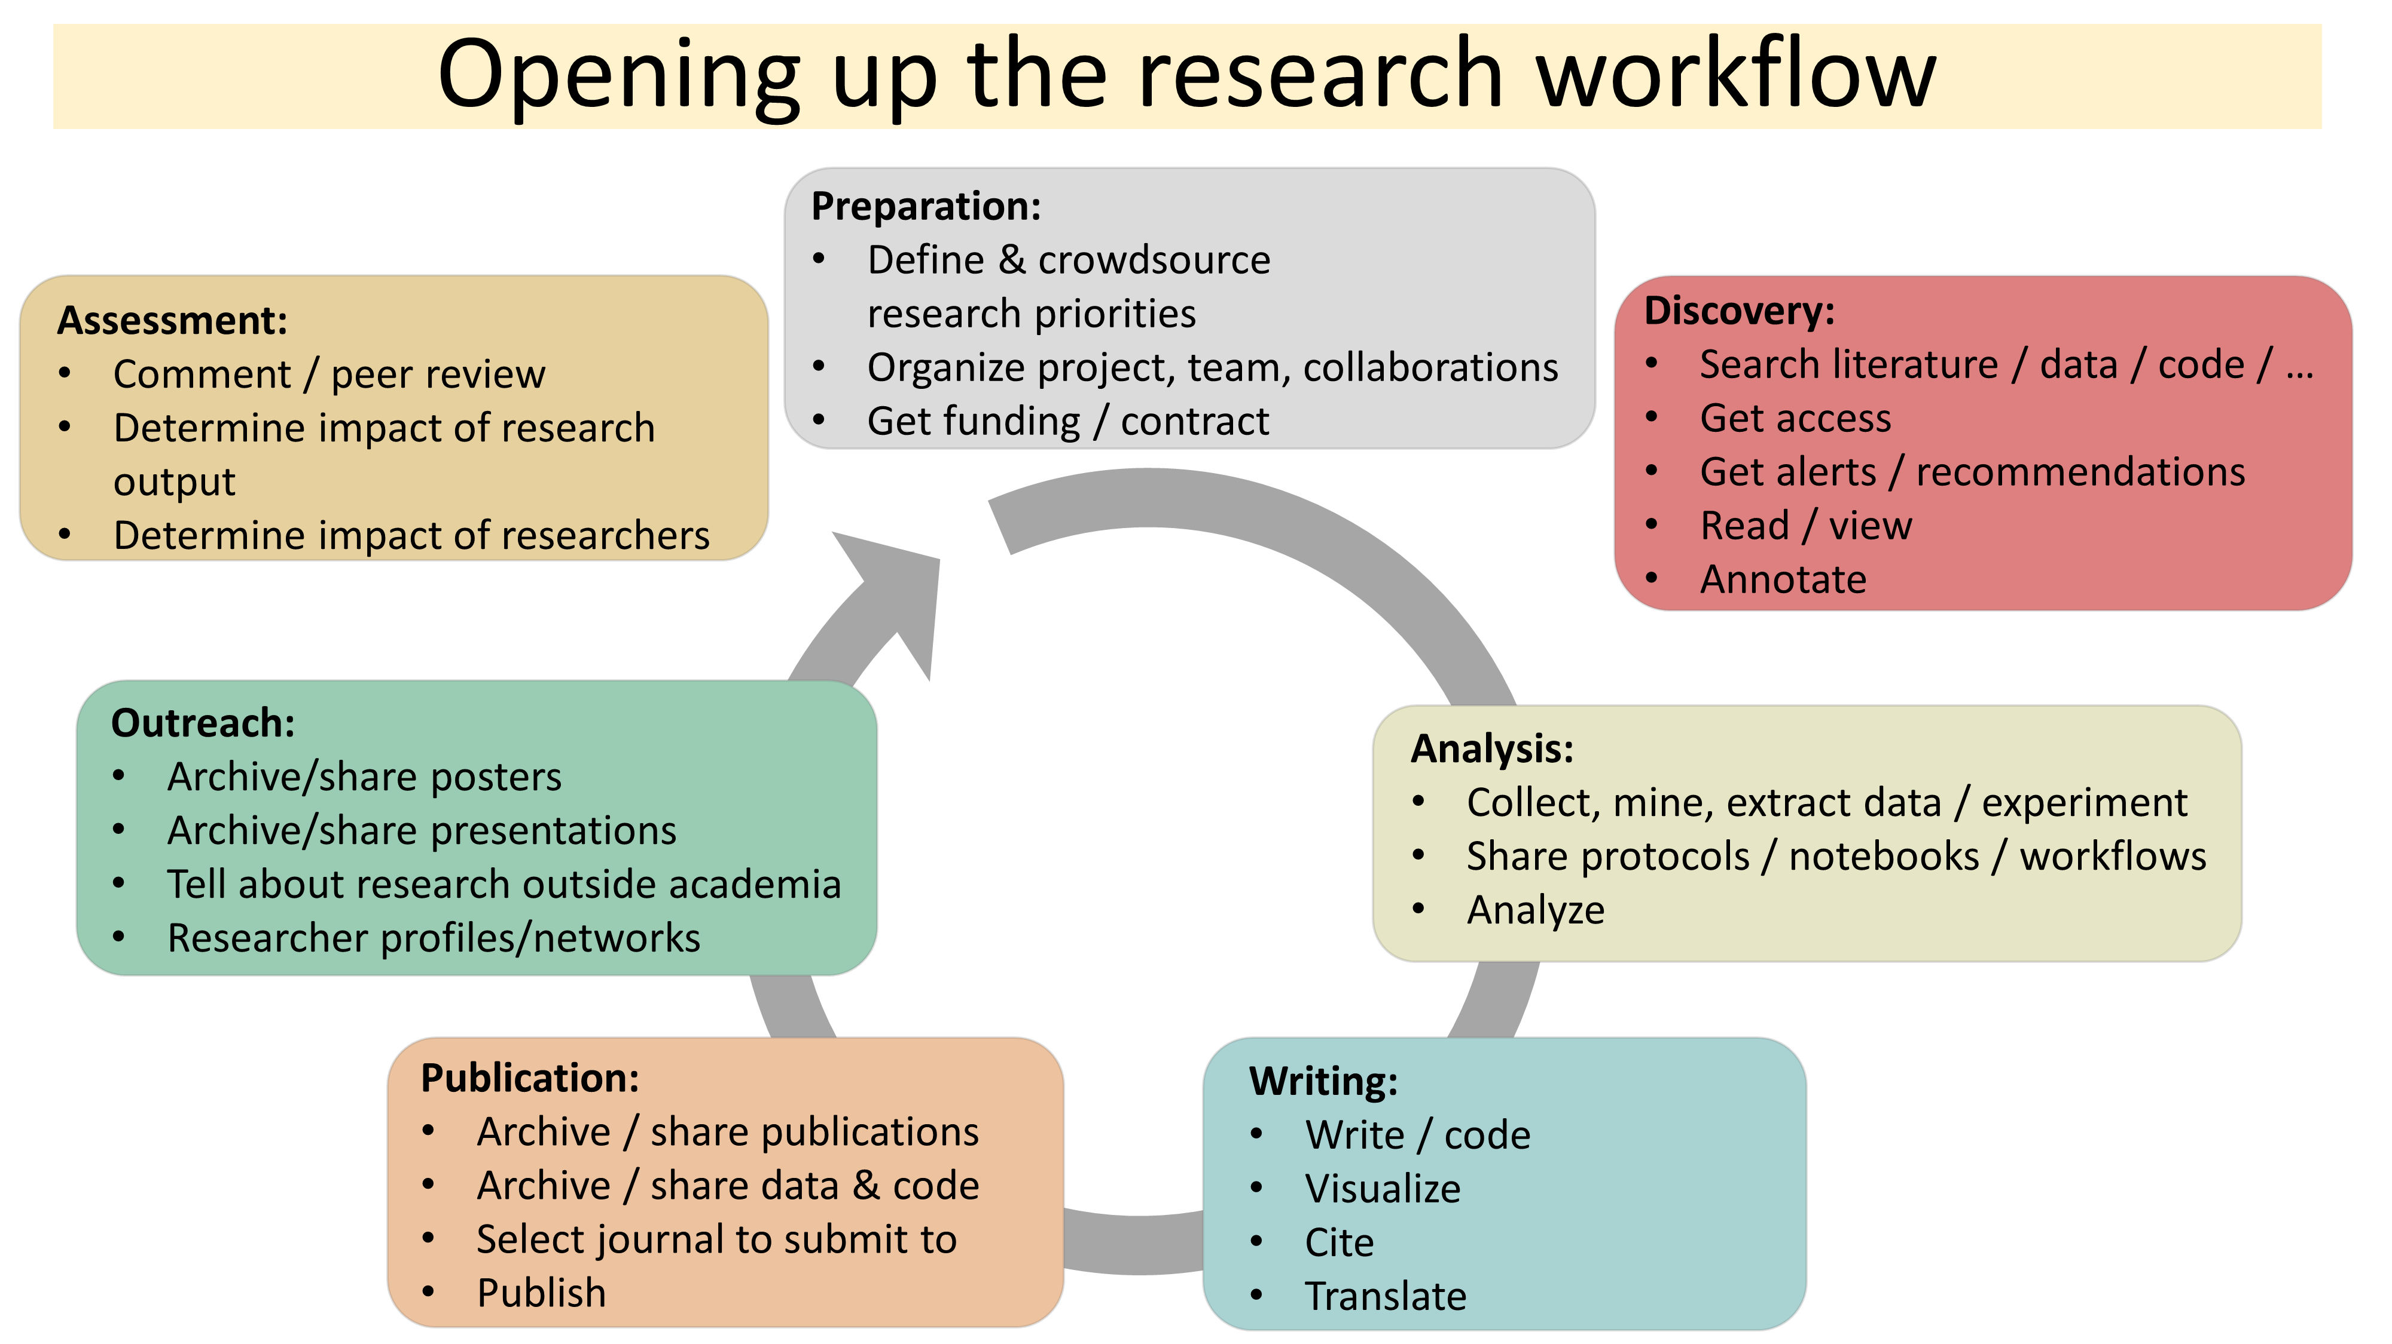

Slide 11
Дизайн исследования
Исходные данные?
Что они описывают?
Есть ли в них ошибки?
Как удобнее с ними работать?
На какой вопрос отвечаем?
Для кого это актуально?
В чем полезность ответа?
В чем состоит предлагаемое решение?
В каком виде воспримут результаты?
Что в результатах самое важное?
Как это лучше показать?
Как воспроизвести результаты?

Slide 12
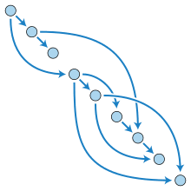
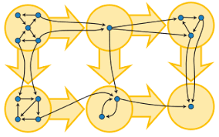
Analysis is a DAG
https://drivendata.github.io/cookiecutter-data-science/#analysis-is-a-dag
Analysis is iteration

Slide 13
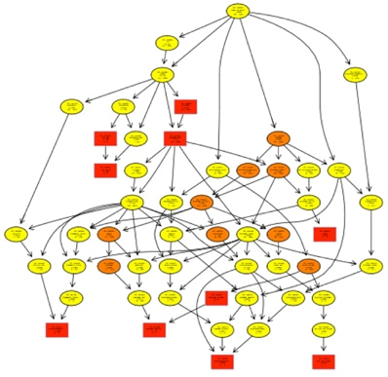
https://speakerdeck.com/jennybc/spreadsheets?slide=68
http://www.nber.org/papers/w24778
We develop a theory of trust in lending, distinguishing between trust and reputation, and use it to analyze the competitive interactions between banks and non-bank lenders (fintech firms). Trust enables lenders to have assured access to financing, whereas a loss of investor trust makes this access conditional on market conditions and lender reputation. Banks endogenously have stronger incentives to maintain trust. When borrower defaults erode trust in lenders, banks are able to survive the erosion of trust when fintech lenders do not. Trust is also asymmetric in nature—it is more difficult to gain it than to lose it.

Slide 14
Firm Performance and Macro Forecast Accuracy
Mari Tanaka, Nicholas Bloom, Joel M. David, Maiko Koga
NBER Working Paper No. 24776 Issued in June 2018 NBER Program(s):Corporate Finance, Economic Fluctuations and Growth, Labor Studies, Monetary Economics, Productivity, Innovation, and Entrepreneurship
Ever since Keynes’ famous quote about animal spirits, there has been an interest in linking firms’ expectations and actions. However, empirical evidence has been limited due to a lack of firm-level panel data on expectations and outcomes. In this paper, we build such a dataset by combining a unique survey of Japanese firms’ GDP forecasts with company accounting data for 25 years for over 1,000 large Japanese firms. We find four main results. First, firms’ GDP forecasts are positively associated with their employment, investment, and output growth in the subsequent year. Second, both optimistic and pessimistic forecast errors lower profitability. Third, while over-optimistic forecasts lower measured productivity, over-pessimistic forecasts do not tend to have an effect on productivity. Overall, these results are stronger for firms whose performance is more sensitive to the state of macroeconomy. We show that a simple model of firm input choice under uncertainty and costly adjustment can rationalize there results. Finally, larger and more cyclically sensitive firms make more accurate forecasts, presumably reflecting a higher return to accuracy for these firms. More productive, older, and bank-owned firms also make more accurate forecasts, suggesting that forecasting ability is also linked to management ability, experience, and governance. Collectively, our results highlight the importance of firms’ forecasting ability for micro and macro performance.
http://www.nber.org/papers/w24776

Slide 15


Slide 16
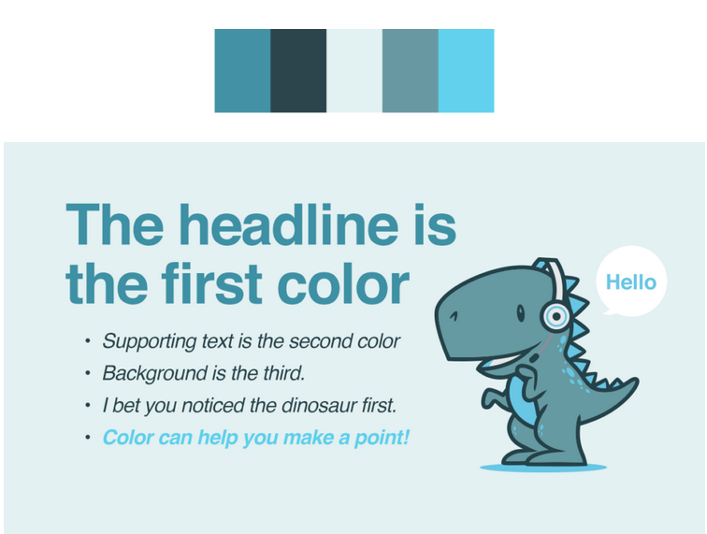
Подгруппа: ETL
Что пользователь хочет делать с данными дальше?
Этап | Работы
Extract | Скачать и прочитать данные
Transform | Найти ошибки в данных и получить «чистый» набор данных
Load | Определить интерфейс, предоставить доступ к «чистому» набору данных
Как пользователь хочет загружать данные для анализа?
Какие требования к качеству данных?
Todo:
Базовые операции пользователя с данными
Формат данных, которые предоставляются пользователю
Справочник по переменным
Тесты

Slide 17
Load: скачать и прочитать данные
Clean:
найти ошибки в данных
получить «чистый» датасет
Expose:
продумать интерфейс
дать доступ к правильной версии
Подгруппа: Анализ и моделирование
Этап | Работы
Умеем: | - строить коэффициенты (ex: DSCR) - делать выборки из массива предприятий по признакам (ex: регион) - сегментировать компании (ex: холдинговые компании)
Ситуации: | Инвестиции в основной капитал Банкротство (ЧА или неплатежи)
Концепции: | Структура капитала Кредитный риск
Что можно определить по отчетности?
Как нам дает наличие большого числа компаний?
Todo:
Карта предприятий по размеру, отраслям, регионам
Иллюстрация финансовых коэффициентов на выборке предприятий
Каких данных не хватает?

Slide 18
Подгруппа: Презентация
Какими хотят видеть результаты конечные пользователи?
Этап | Работы
Прототип | Простейший прототип публикации
 | Процесс make/build
В каком виде мы сейчас получает результаты?
Какими средствами соединить (1) и (2)?
Todo:
Обзор форматов для представления результатов исследования

Slide 20
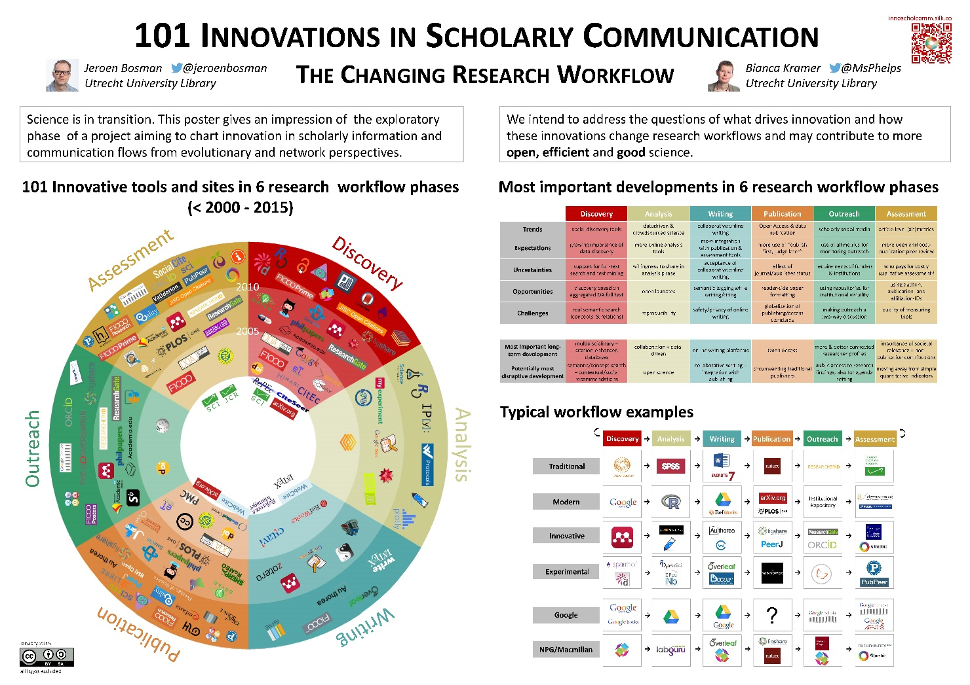
https://bluesyemre.files.wordpress.com/2015/07/innoscholcomm___poster_force2015.jpg

Slide 21
О чем корпоративные финансы
Понятие фирмы. Бухгалтерский учет и финансовая отчетность. Вид в уравнениях.
Стоимость компании, M&A (Valuation)
Кредитование, кредитный риск (Credit)
Структура капитала (Capital Structure)
Управление (Governance)
Холдинги и акционерная структура
Чему учат в школе?
http://english.phbs.pku.edu.cn/uploadfile/2018/0130/20180130034047555.pdf
https://www.nes.ru/mif_files/files/courses/MIF-Corporate-Finance-2017.pdf
Лиетартура:
Phillips (2002), “Do Conglomerate Firms Allocate Resources Inefficiently Across Industries? Theory and Evidence”
http://www.nber.org/papersbyprog/CF.html

